Slide 1
La tua privacy sui Social e non solo
Una breve guida per saperne di più.

Slide 2
Facebook

Slide 3
Il tuo profilo su Facebook – Il tuo mondo
Il tuo profilo pubblico mostra:
nome;
cognome;
sesso;
immagine del profilo e di copertina;
ID utente – il codice che ti identifica su Facebook.
Tutti possono vedere il tuo profilo pubblico,
anche le persone che non fanno parte dei tuoi amici su Facebook o fuori da Facebook.
Come?
Inserendo il tuo nome e cognome su un motore di ricerca qualsiasi, il tuo profilo potrebbe apparire nei risultati.
Una breve guida per saperne di più.

Slide 4
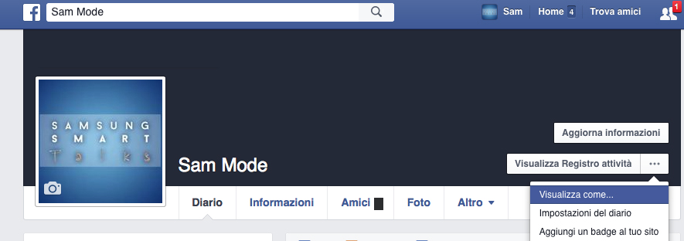
La tua privacy sui Social
Il tuo profilo su Facebook – Il tuo mondo
Ricordati di controllare come viene visualizzato il tuo profilo dalle altre persone, sia da parte di amici specifici che dal pubblico in generale, prima e dopo aver seguito i nostri consigli!
Ecco come puoi fare:
Entra nella tua bacheca;
Seleziona i puntini a destra del bottone Visualizza Registro attività;
Clicca su Visualizza come…;
In alto, a sinistra, apparirà una finestra grazie alla quale potrai vedere che aspetto ha il tuo diario per “Tutti” o per una persona specifica, dovrai solo scrivere quale.
Una breve guida per saperne di più.

Slide 5
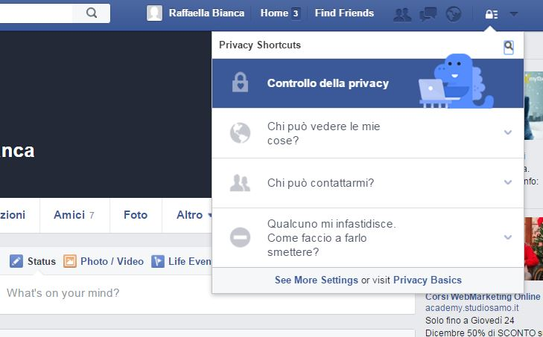
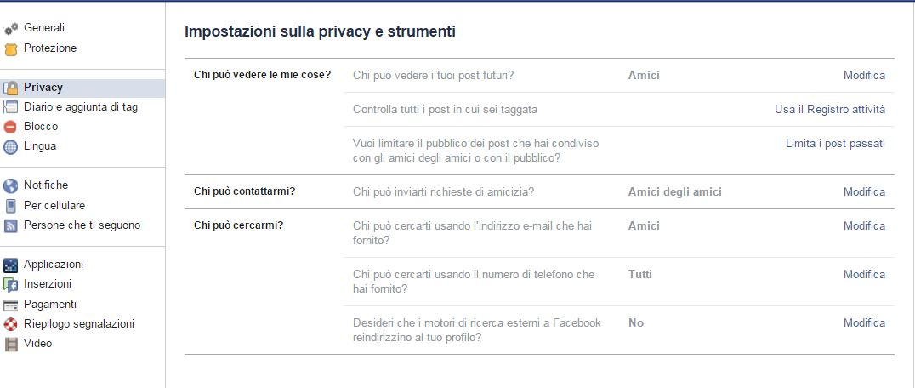
La tua Privacy
Come apportare qualche piccolo cambiamento
e proteggerla di più?
Accedi al tuo profilo Facebook, e clicca in alto a destra sull’icona del lucchetto.
Seleziona See More Setting / Vedi altre impostazioni e clicca nel menu Privacy presente a sinistra.

Slide 6
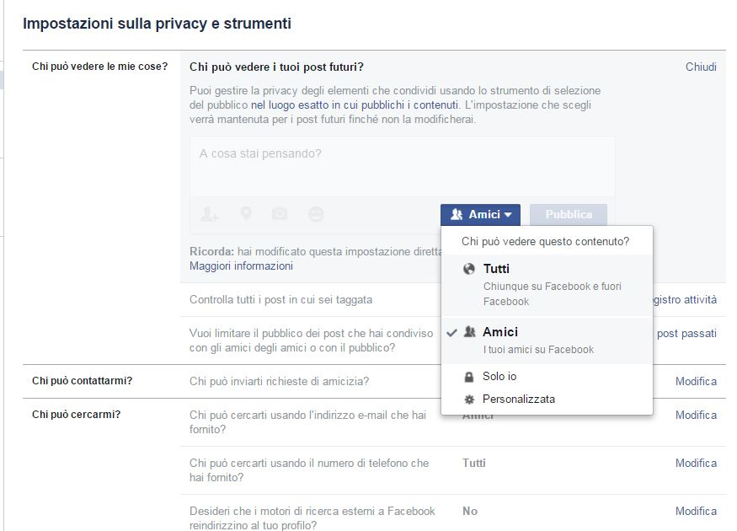
La tua privacy sui Social
La tua Privacy
Capitolo 1 - Post
Chi può vedere i tuoi post futuri?
Per non mostrare a tutti ciò che è presente sulla tua bacheca:
clicca su Modifica;
utilizza il menu a tendina per scegliere di far visualizzare i dati solo agli “Amici” o “Personalizzata”, impostando delle Liste (Gruppi di amici).
Una breve guida per saperne di più.
In più, controlla i post in cui sei taggato/a
e le tue azioni con “Usa il registro attività”.

Slide 7
La tua privacy sui Social
La tua Privacy
Capitolo 2 – Chi può contattarmi? / Chi può cercarmi?
Per evitare di essere cercati e contattati da sconosciuti, ma soprattutto di ricevere richieste di amicizia pericolose:
clicca su Modifica;
utilizza il menu a tendina per scegliere di far visualizzare i dati solo agli “Amici degli amici”.
clicca su Modifica;
utilizza il menu a tendina per scegliere di far visualizzare i dati solo agli “Amici” per selezionare chi può cercarti;
non consentire ai motori di ricerca esterni di reindirizzare al tuo profilo.

Slide 8
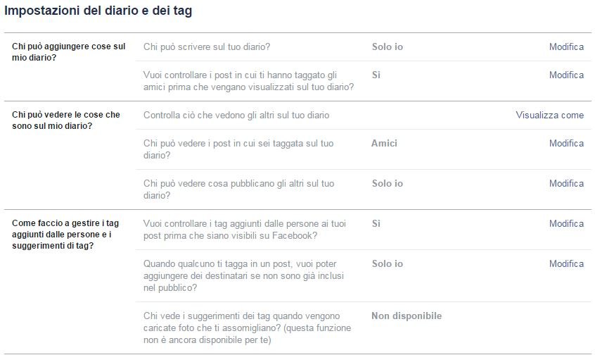
La tua privacy sui Social
La tua Privacy
Capitolo 3 – Pubblicazione e Tag
Per evitare che altre persone possano pubblicare post e foto in cui ti taggano direttamente sul tuo diario, senza il tuo permesso:
clicca su Diario e aggiunta di tag (in alto a sinistra sotto “Privacy”);
imposta il diario e le funzioni di tag come nell’immagine qui a lato.
In particolare, controlla i post in cui vieni taggato/a prima che vengano visualizzati sul tuo diario, su cui potrai scrivere solo tu.
Una breve guida per saperne di più.

Slide 9
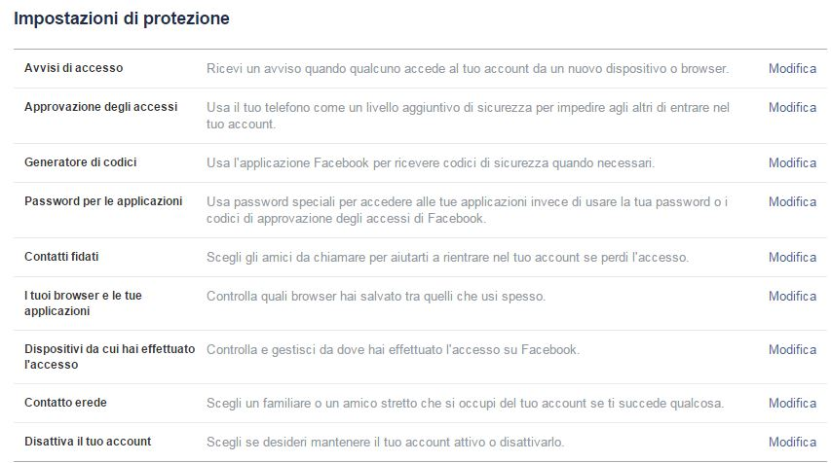
La tua Privacy
Capitolo 4 – Accessi non autorizzati
Per evitare che altre persone possano entrare nel tuo profilo senza il tuo permesso:
attiva le “Notifiche di accesso” per ricevere avvisi via email quando viene effettuato l’accesso al tuo account da un computer o un dispositivo sconosciuto;
attiva “Approvazione degli accessi” che richiede di inserire un codice di sicurezza per entrare in Facebook da un computer o un dispositivo diverso da quello che usi abitualmente.
Una breve guida per saperne di più.

Slide 10
La tua Privacy
Capitolo 5 – Amici su Facebook
E ora un memo per ricordarti come funzionano gli «Amici su Facebook»
Ricorda che ognuno dei tuoi amici può vedere chi sono i tuoi altri amici.
Se stringi amicizia con qualcuno, sarai nella sua lista di amici visibile alle persone aggiunte dall'amico in questione.
La tua amicizia con alcune persone potrebbe anche essere visibile quando qualcuno ti cerca.
Per impedire a qualcuno di infastidirti, puoi rimuovere la persona dai tuoi amici o bloccarla. Le persone che rimuovi dagli amici o blocchi non ne riceveranno notifica.
Quando pubblichi un contenuto, ricordati che puoi sempre controllare il pubblico che può vederlo: ogni post ha un'icona che consente di vedere il pubblico.
Non dimenticare che, dopo aver pubblicato qualcosa, un utente può modificare il «pubblico» in qualsiasi momento, e tu non riceverai alcuna notifica: ad esempio, un amico potrebbe condividere una foto con i suoi Amici e in seguito modificare la privacy sull'opzione «Tutti»; se hai commentato questa foto, il tuo commento diventerà visibile a tutti (anche se lo avevi aggiunto quando il pubblico era impostato su Amici).
Una breve guida per saperne di più.

Slide 11
NON DARE LA TUA PASSWORD A NESSUNO!
Anche se ti dice che si tratta di una forma di fiducia
o che non ci devono essere segreti fra amici,
parenti (esclusi i genitori), ecc.
Una forma di fiducia è non chiedere la password.
Una breve guida per saperne di più.
NON MANDARE MAI SULLA CHAT DI MESSENGER FOTO CHE NON VUOI SIANO DIFFUSE.
Questo vale per qualsiasi altro social.

Slide 12
Instagram

Slide 13
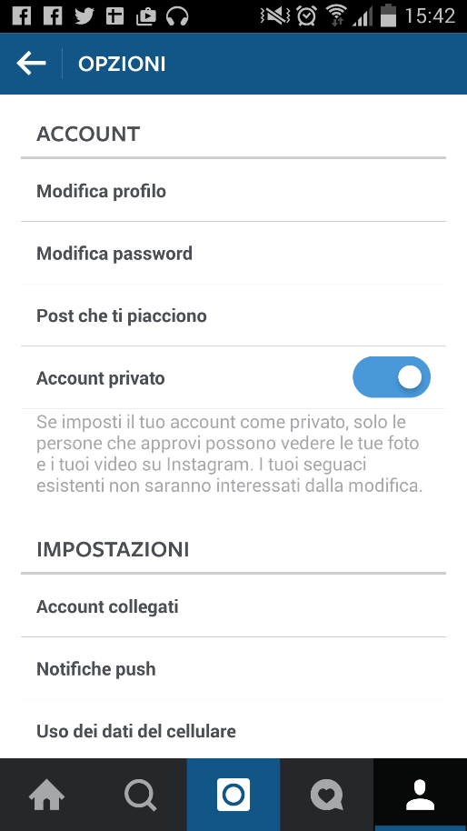
La tua Privacy
Controllo della tua visibilità: impostazione privata per le tue foto e i tuoi video
Imposta il tuo profilo come «Privato»
In questo modo i tuoi post sono visibili solo ai tuoi seguaci e NON verranno visualizzati nella tab »Cerca ed esplora».
Gli hashtag alle tue foto e ai tuoi video saranno visibili solo a te e ai tuoi seguaci o alle persone a cui ha inviato le foto e i video tramite Instagram Direct.
Attenzione: se condividi una foto o un video su un altro social network (come Twitter, Facebook, etc.) usando Instagram, l'immagine sarà visibile e il link del contenuto sarà attivo: chiunque abbia accesso al link diretto/all'URL dell'immagine potrà vedere la foto.
Per impedire a qualcuno di seguirti, puoi bloccare la persona in questione. (non ricevono nessuna notifica)

Slide 14
WhatsApp

Slide 15
Il tuo profilo su WhatsApp
Il tuo profilo mostra a chi è nella tua rubrica:
La tua foto
Il tuo nome o nickname
Come funziona WhatsApp?
Mette in contatto semplicemente tramite numero del cellulare.
E questo cosa significa?
Tutti possono vedere il tuo profilo e quando hai effettuato il tuo ultimo accesso se hanno il tuo numero.
Una breve guida per saperne di più.

Slide 16
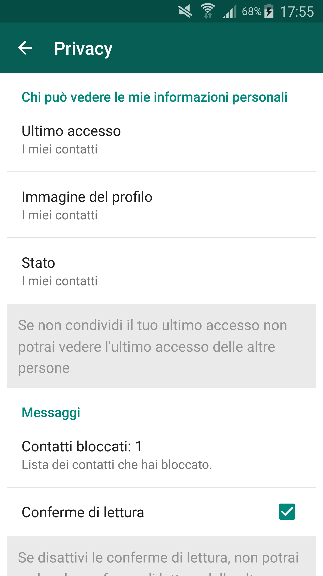
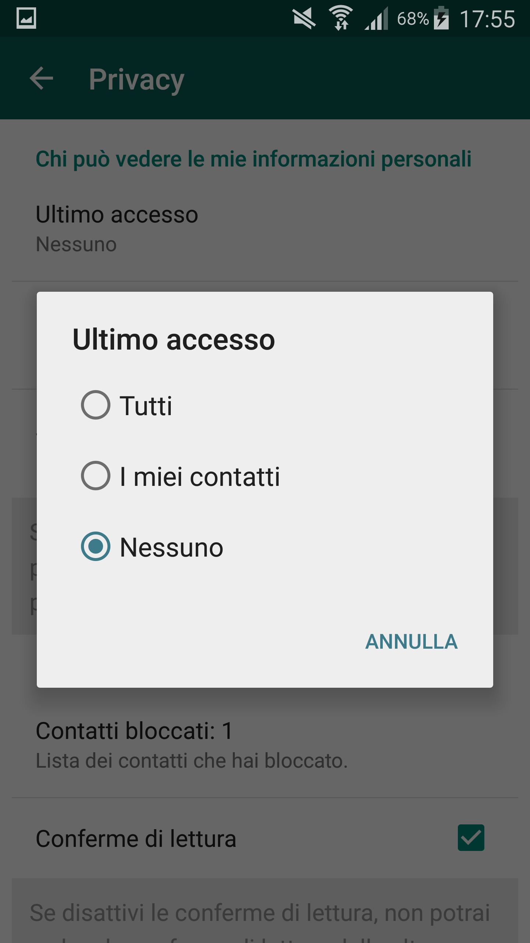
La tua Privacy
Capitolo 1 – Online/Offline
Come non far sapere a tutti quando sei online?
clicca su Impostazioni;
seleziona Account e poi Privacy;
imposta “Nessuno” per “Ultimo accesso”.
Così facendo, nessuno potrà vedere l’orario del tuo ultimo accesso a WhatsApp.

Slide 17
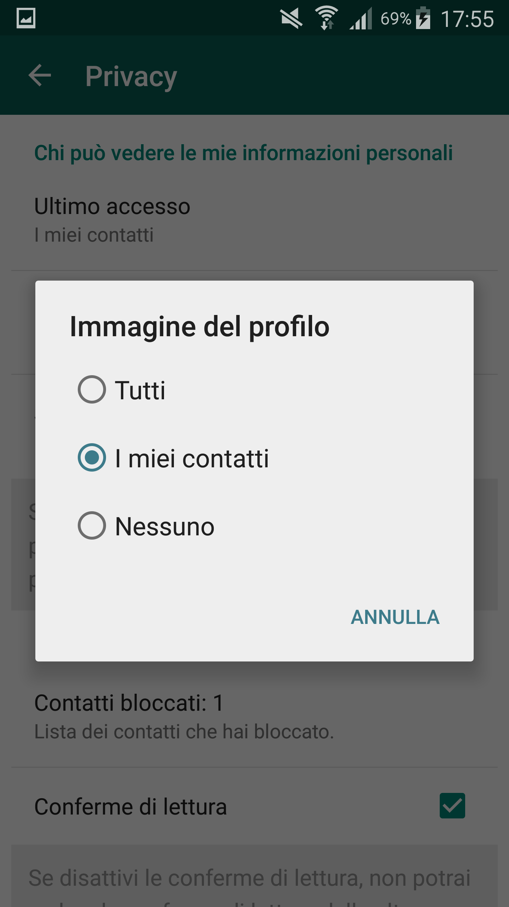
La tua Privacy
Capitolo 2 – Foto profilo
Come non mostrare a tutti la tua foto?
clicca su Impostazioni;
seleziona Account e poi Privacy;
imposta “I miei contatti” per “Immagine del profilo”.
Così facendo, solo i tuoi contatti potranno vedere la foto di profilo su WhatsApp.

Slide 18
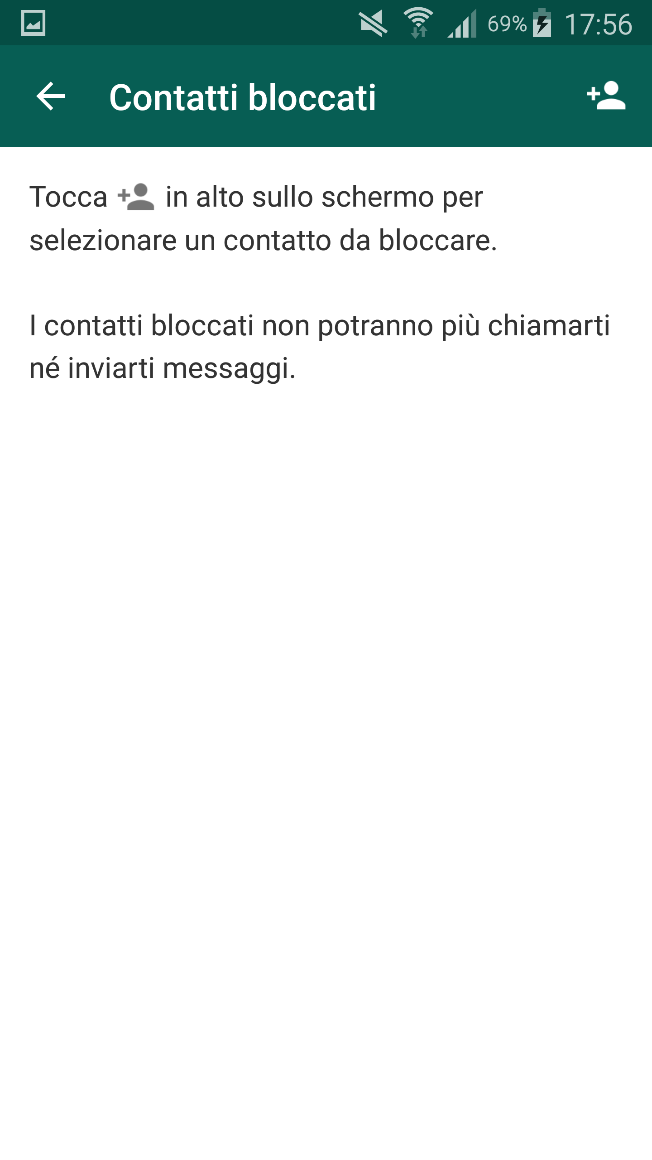
La tua Privacy
Capitolo 3 – Bloccare contatti
Ricorda che anche se cancelli un numero di telefono dalla tua rubrica, quel contatto continuerà a vederti online e potrà contattarti.
La soluzione migliore? Bloccare.
clicca su Impostazioni;
seleziona Account e poi Privacy;
apri “Bloccati” e “Aggiungi” il contatto che desideri bloccare.
In 24 ore WhatsApp garantisce di bloccare l’utente che non potrà più contattarti.
N.B.: puoi bloccare una persona anche da “Info Contatto” direttamente dal suo profilo, la funzione si trova in fondo alla schermata.

Slide 19
NON COMUNICARE MAI IL TUO INDIRIZZO DI CASA A CHI NON CONOSCI
Se non conosci una persona, non accettarla su WhatsApp.
Se ti infastidisce, bloccala.
Una breve guida per saperne di più.
NON INVIARE IMMAGINI DI CUI POTRESTI POI PENTIRTI

Slide 20
Ask

Slide 21
Il tuo profilo su Ask
La tua bacheca pubblica mostra:
Il tuo nome o nickname
Località
Info
L’indirizzo del tuo profilo Facebook, se inserito o collegato all’iscrizione
Il modo migliore per proteggersi da Ask? Non iscriversi.
Ti consigliamo inoltre di non collegare il tuo profilo Facebook al profilo di Ask, sia in fase di registrazione, sia quando vuoi cercare i tuoi amici. Richiedi sempre ai diretti interessati i loro nickname.
Una breve guida per saperne di più.

Slide 22
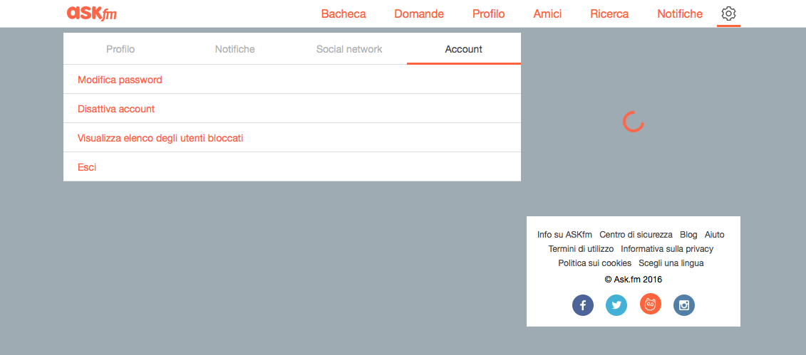
La tua privacy sui Social
La tua Privacy
Capitolo 3 – Bloccare contatti
N.B.: aggiungi solo persone che conosci ai tuoi “Amici”.
clicca sulla rotella in alto a destra;
seleziona Account e poi Privacy;
visualizza elenco dei bloccati e modificalo.
Una breve guida per saperne di più.

Slide 23
NON COMUNICARE MAI IL TUO INDIRIZZO SU ASK
NON ACCETTARE MAI DI INCONTRARE QUALCUNO CHE VIVE IN UN ALTRO LUOGO E CHE TI HA SCRITTO SU ASK
RICORDA CHE NON È OBBLIGATORIO RISPONDERE A UNA DOMANDA, SOPRATTUTTO SE QUESTA TI IMBARAZZA E HA UN CONTENUTO NON ADATTO ALLA TUA ETÅ
Una breve guida per saperne di più.
N.B.: Lo sai che quando scrivi su Ask.fm come anonimo non sei realmente anonimo?
I tuoi dati e la tua attività possono essere sottoposti a controllo dalle forze dell’ordine.
La lezione da imparare: l’anonimato è un gioco, finché lo usi per divertirti senza nuocere.

Slide 24
Una breve guida per saperne di più.

